Slide 1

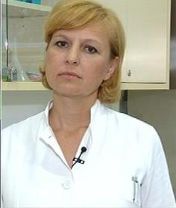
Influenca – učinkovitost i sigurnost cjepiva
Simpozij “Bolesti koje se sprečavaju cijepljenjem”, 25.-26. svibnja 2018., Zagreb
Dr. sc. Sanja Kurečić Filipović, dr.med.
specijalist epidemiologije, HZJZ

Slide 2
Procjena zaštite cjepivom (3 metode)
Randomizirane kliničke studije, RCTs (učinkovitost = efficacy)
Učinkovitost prevencije RT-PCR lab. potvrđene gripe : 59% (95%CI 51-67)¹
Opservacijske kohortne studije (djelotvornost = effectiveness)
Nekoliko je ukazalo na značajno smanjenje rizika razvoja KV događaja i sveukupne smrtnosti u cijepljenih
Test-negativne slučaj-kontrola studije (djelotvornost = effectiveness)
Procjene djelotvornosti u tim studijama kreću se od 10% do 60% s nižim procjenama u starijih i u sezonama slabije podudarnosti cirkulirajućih i cjepnih virusa²
¹Osterholm, meta-analiza 2012. mladi, odrasli; ² Seasonal influenza vaccine effectiveness, 2005-2016, Atlanta CDC

Slide 4
RCTs : stariji, odrasli, djeca i trudnice

Slide 7
GIVE (Global Influenza Vaccine Effectiveness)

Slide 12
I-MOVE+ Integrated Monitoring of Vaccine Effectiveness
Studija | Ispitanici | Definicija slučaja | Cjepni status | Dobne skupine | Države
EU IMOVE+ MCCS | Vanbolnički pacijenti | ILI: nagli početak simptoma I barem jedan od 4 sistemska simptoma: vrućica, slabost, glavobolja, mijalgija I barem jedan od 3 respiratorna simptoma: kašalj, grlobolja, kratkoća daha | Podatak od LOM. Status: cijepljen ako se cijepio > 14 dana od početka ILI simptoma | <18 godina; 18-64 godine; ≥ 65 godina U HR samo ≥ 65 godina | 12 centara: HR, FR, DE, HU, NL, IE, IT, PT, PL, RO, ES, SE 9 sudjeluje u pilot lab. ispit. sekvenciranje od 2015/16
IMOVE+ Hospital | Bolnički pacijenti | SARI (barem jedan sistemski i barem jedan respiratorni simptom) u osoba ≥ 65 godina | Podatak od LOM. Registri cijepljenja | ≥ 65 godina | 27 bolnica u 11 europskih zemalja: HR; FI, FR, HU, IT; LI, NL, PL, RO, PT, ES

Slide 13
H1N1 dominantan,
ali 6B.1
B također u cirkulaciji
Victoria linija, u cjepivu Phuket-like =
Yamagata

Slide 15
42% (H1N1)pdm09 (355 slučaja; 976 kontrola)
- dijabetes: 59%
- karcinom: 48%
- plućni: 43%
- srčani: 39%
52% (B) (110 slučaja; 1015 kontrola)
- dijabetes: 62%
- plućni: 60%
- srčani: 36%

Slide 16
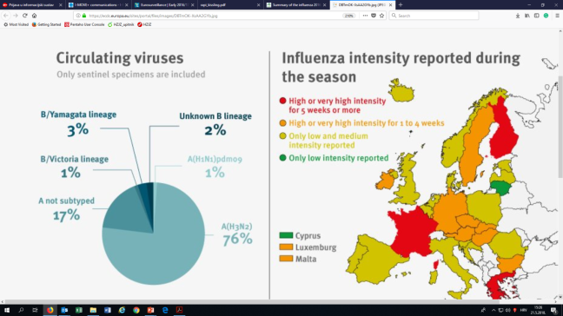
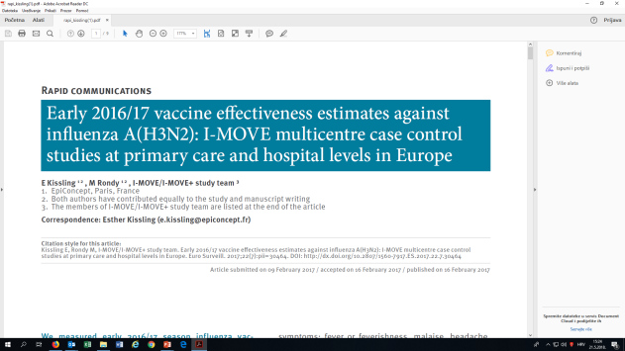
Sezona 2016/17: rani početak
dominantan A(H3N2)
- subclade 3C.2a1/Bolzano (sličan cjepnom 3C2a)
2/3 pacijenata na ICU su stariji od 65 godina
Višak smrtnosti u starijih od 65 godina
Primarna:2250 slučaja A(H3N2); 2 773 kontrola
Bolnice: 267 slučaja A(H3N2); 368 kontrola
Preliminary estimates of influenza vaccine effectiveness for the 2016–2017 season show moderate effectiveness (38%) against A(H3N2) for all age groups, but suboptimal effectiveness (23.4%) for those over 65 years, although this is similar to other A(H3N2)-dominated seasons.

Slide 17
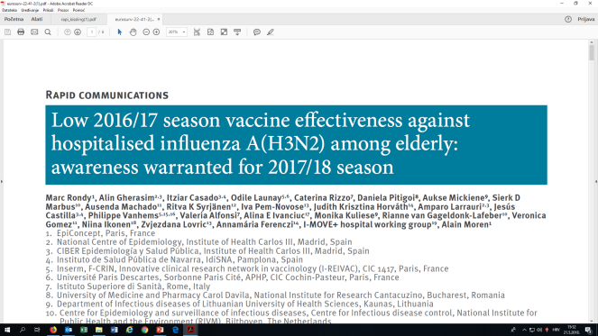
VE = 17% (u ≥ 65 godina), odnosno 10% u
≥ 80 godina
SZO preporučuje istu komponentu A(H3N2)
Hong Kong/4801/2014 za sezonu 2017/18 u
veljači, no u rujnu 2017. mijenja u A/Singapore
/INFIMH-16-0019/2016 (subclade 3C.2a1)
za sezonsko cjepivo za južnu hemisferu 2018
1073 A(H3N2) slučaja; 1541 kontrola
Medijan dobi 81 (65-102 godine)

Slide 18
Cjepivo:
A/Michigan/45/2015 (H1N1)pdm09-like virus
A/Hong Kong/4801/2014 (H3N2)-like virus
B/Brisbane/60/2008-like virus (B/Victoria lineage)
QV: B/Phuket/3073/2013-like virus (B/Yamagata lineage)
Slabo djelotvorno protiv A/H3N2 (63% sekv.virusa
A/H3N2 su Hong Kong, a 35% Singapore/2016 clade
Cjepivo djelotvorno protiv A/H1N1
Srednje dobro djelotvorno protiv B gripe
(VE je 77% i 49% u sprečavanju B/Yamagata u ES i EU-PC
što govori u prilog značajnoj križnoj zaštiti)

Slide 19
Interim Estimates of 2017–18 Seasonal Influenza Vaccine Effectiveness — United States, February 2018 Weekly / February 16, 2018 / 67(6);180–185
The interim estimate of 25% VE against A(H3N2) viruses this season indicates that vaccination provided some protection, in contrast to recently reported, nonsignificant interim estimates of 17% from Canada and 10% from Australia (4,5) and is similar to final (32%) VE estimates in the United States against A(H3N2) viruses during 2016–17§
Annual monitoring of VE supports ongoing efforts to improve influenza vaccines. Although more effective vaccines are needed, vaccination prevents a substantial burden of influenza-related illness annually. During the 2014–15 season, when VE against medically attended illness caused by any influenza virus was less than 20%, vaccination was estimated to prevent 11,000–144,000 influenza-associated hospitalizations and 300–4,000 influenza-associated deaths (https://www.cdc.gov/flu/about/disease/2014-15.htm). Small increases in VE can substantially affect the number of hospitalizations prevented during a severe season (10). Although interim estimates suggest that vaccination has prevented some influenza-related illness this season, influenza vaccines with improved effectiveness are needed to substantially reduce the incidence of disease.

Slide 20
Estimated Influenza Illnesses and Hospitalizations Averted by Vaccination — United States, 2014–15 Influenza Season, sezona djelotvornosti cjepiva niže od 20%
For the 2014–15 influenza season, CDC used updated estimates of influenza vaccination coverage (33.4% to 69.9%, depending on age group), vaccine effectiveness (10% to 74%, depending on age group and time of season), and influenza hospitalizations rates (ranging from 35.2 per 100,000 to 1,639 per 100,000, depending on age group). Based on these methods, CDC estimates that influenza vaccination prevented approximately 67,000 influenza-associated hospitalizations, or 6.5% of potential influenza-associated hospitalizations.* In addition, influenza vaccination prevented an estimated 1.9 million illnesses and 966,000 medical visits associated with influenza
Approximately three quarters of the 2014–15 estimated hospitalizations occurred among adults aged ≥65 years. In many years >90% of influenza deaths also occur among persons ≥65 years of age. Influenza vaccine coverage is relatively high in this vulnerable population (66% during the 2014-15 season). Therefore, further gains in preventing severe outcomes in this age group will largely require vaccines with better effectiveness. Nonetheless, persons aged ≥65 years accounted for 87% of all estimated hospitalizations prevented during 2014-2015.
*Procjena CDC-a: postotak hospitalizacija radi gripe koje se sprečavaju cijepljenjem u drugim sezonama iznosi 9-22%

Slide 21
Belongia EA, Simpson MD, King JP, et al. Variable influenza vaccine effectiveness by subtype: a systematic review and meta-analysis of test-negative design studies. Lancet Infect Dis 2016;16:942–51
meta-analiza, PubMed, Embase Jan 1 2004 – March 31 2015, uključeno 56 test-negativnih studija
Virus influence | VE (%) | 95%CI
H3N2 - match - variant | 33 33 23 | 26;39 22;43 2;40
B | 54 | 46;61
H1N1pdm09 - monoval.pand. | 61 73 | 57;65 61;81
H1N1 | 67 | 29;85

Slide 22
Cochrane Database of Systematic Reviews 2018, Issue 2. Art. Nos.: CD001269, CD004876, CD004879.
Skupina | Redukcija pobola (%) | RR (95%CI) | NNV | Nuspojave | Obilježja
Zdravi odrasli | Gripa: 2,3 → 0,9 | 0,41 (0,36-0,47) | 71 | Povišena TT (1,5% vs 2,3%) | 52 kliničke studije s > 80 000 ispitanika; 16-65 godina; 1969-2009 (SA, JA, EU); izdvojeno 25.
 | ILI: 21,5 → 18,1 | 0,84 (0,75-0,95) | 29
Stariji (≥65g) | Gripa: 6 → 2,4 | 0,42 (0,27-0,66) | 30 | Povišena TT i mučnina ? | 8 RCTs s > 5000 ispitanika; u 4 određivana i sigurnost; 1965-2000 (EU, SAD)
 | ILI: 6 → 3,5% | 0,59 (0,47-0,73) | 42
Djeca (3-16 g) | Gripa: 30 → 11 | 0,36 (0,28-0,48) | 5 | Katapleksija Narkolepsija (monovalentno pand.cjepivo jednog proizvođača) | 41 klinička studija > 200 000 djece (starije od 2 godine u većini studija); 1984 – 2013 (Zapadna Europa, SAD, Rusija, Bangladeš)
 | ILI: 28 → 20 | 0,72 (0,65-0,79) | 12
vjerojatno
moguće
vjerojatno
smanjuju
vjerojatno

Slide 23
Sigurnost cjepiva protiv gripe

Slide 24
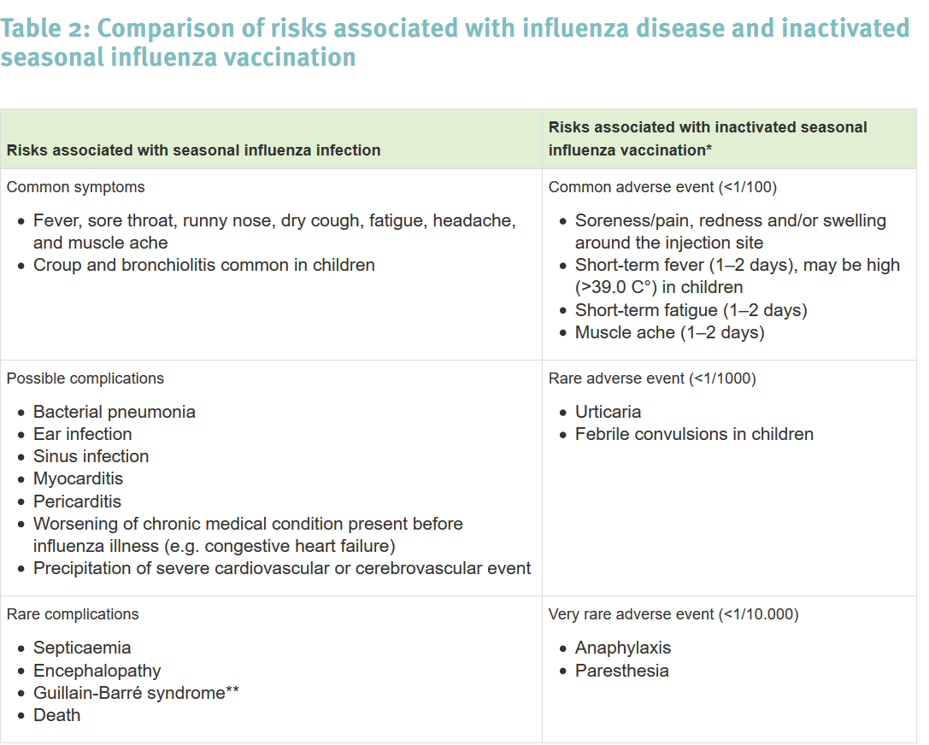
ECDC

Slide 25
Štetni događaji (AEs) nakon primjene cjepiva
Inaktivirana | Bol i crvenilo na mjestu primjene (10 % – 64%) Odrasli, RCT: nema povezanosti s vrućicom, umorom, mijalgijama i glavoboljama Odrasli, VAERS: bol, vrućica, mijalgija, glavobolja Djeca: bol i crvenilo, sistemske reakcije rijetke (vrućica, mijalgije, artralgije, glavobolja)
4-valentna | Nema značajnog porasta lokalnih i sistemskih reakcija u odnosu na 3-valentno
Visokodozna cjepiva | Češće reakcije na mjestu primjene i vrućica Stope ozbiljnih reakcija jednake kao kod standardnih cjepiva
Intradermalna cjepiva | Češće crvenilo, induracija, otekline, svrbež Bol i sistemske reakcije podjednake
Adjuvantirana | Češće lokalne reakcije (6x češća nelagoda, 2x češće crvenilo) Češći umor i mijalgije
Plotkin: Vaccines

Slide 26
Ozbiljni štetni događaji
Guillain-Barré sindrom
rizik iznosi otprilike 1 dodatni slučaj GBS na 1 milijun cijepljenih osoba
2012. Baxter i suradnici u 11-godišnjoj studiji nisu zabilježili niti jedan slučaj GBS u 107 cijepljenih koji su ranije imali GBS, uključujući 2 slučaja u kojih se GBS povezao s cijepljenjem
Febrilne konvulzije:
Rizik je manji od 1 slučaj na 1 000 cijepljene djece
Australija (inaktivirano cjepivo, 2010.): 9 slučaja na 100 cijepljene djece
SAD (inaktivirano, 2010/11 i 2011/12): rizik povećan u djece 6 mjeseci – 4 godine; rizik je veći u djece koja su istovremeno primila konjugirano pneumokokno cjepivo. U sezoni 2012/13 povećan rizik nije zabilježen. ACIP ne mijenja preporuku.
Plotkin: Vaccines

Slide 27

Ozbiljni štetni događaji
Narkolepsija
Pripisivi rizik: UK: 1 narkolepsija/57 500 cijepljenih do 1/52 000 cijep.
Finska: 1 u 16 000 cijepljenih
Kanada: 1 slučaj /1 mil. cijepljenih (povezanost nije do kraja razjašnjena)
Okulorespiratorni sindrom (ORS)
Kanada 2000/01: crvenilo očiju, kašalj, zviždanje u prsima, pritisak u prsima, poteškoće disanja, grlobolja, otekline lica (reakcije nisu posredovane IgE, nisu reakcije rane preosjetljivosti) – počinju 2-24 sata nakon primjene, prestaju za 48 sati – povezano s određenim cjepivom, nakon promjene u proizvodnji učestalost pada
Bolesti u kojih uzročno-posljedična povezanost nije utvrđena (neurološke bolesti): optički neuritis, transverzalni mijelitis, Bellova paraliza, multipla skleroza i tikovi
Plotkin: Vaccines

Slide 28
Trudnice i imunokompromitirani
Trudnice
Cjepivo je sigurno, ponešto su ograničena saznanja o sigurnosti cjepiva protiv gripe za fetus kad se cjepivo primijeni u prvom trimestru
VAERS 2000-2003, IIC (2 mil. cijepljenih trudnica): 20 štetnih događaja: 9 reakcija na mjestu primjene, 8 sistemskih reakcija (vrućica, glavobolja, mijalgija) i 3 pobačaja
HIV zaražene osobe
nema dokaza o klinički značajnom utjecaju na infekciju HIV-om ili imunosupresiju (novije studije ukazuju da nema povećanja u replikaciji virusa ili pogoršanju HIV bolesti)
Druga stanja imunosupresije
podaci o IIC su ograničeni (nije bilo reakcija odbacivanja nakon transplantacije bubrega, srca, jetre; izvještaji o odbacivanju transplantata rožnice postoje, ali uzročno-posljedična veza nije jasno utvrđena)
Plotkin: Vaccines

Slide 29
Registar nuspojava HZJZ, 2010. - 2017.
Cjepivo | Lokalne reakcije | Sistemske reakcije:
Influvac | Opsežne: 4 Blage: 2 | 10 prijava; bolovi u prsima (1), mijalgija i pireksija (2), slabost i umor (1), ILI (1), smetnje vida i hoda (1), glavobolja (1), vrtoglavica (1), sumnja na CNS vaskulitis (1), sumnja na intracerebrano krvarenje (1)
Agrippal |  | 3 prijave: vrtoglavica, bol u nogama, limfadenopatija / vrtoglavica, šum u ušima, artralgije / vrtoglavica, glavobolja, mijagija, limfadenopatija
Fluimun | Blage: 6 | Pireksija (1), bolovi u mišićima (1), neuspjeh cijepljenja (5), ILI (3)
Vaxigrip | Opsežne: 2 | Povišena temperatura (1), glavobolja (1), alergijska reakcija(1), neuspjeh cijepljenja (2)

Slide 30
Sažetak
Inaktivirana cjepiva protiv gripe sigurna su i umjereno učinkovita
Učinkovitost/djelotvornost cjepiva protiv gripe ovisi o virusu i sezoni, domaćinu (dob, kronične bolesti, imunost stečena infekcijom ili ranijim cijepljenjima) i metodologiji istraživanja
U sezonama drifta virusa (2014/15) djelotvornost je niža no i to varira ovisno o stupnju drifta i udjelu driftanih virusa u cirkulaciji

Slide 31
Sažetak
RCTs: učinkovitost u odraslih od 16% do 75%, u djece dobra učinkovitost, malo RCTs u starijih osoba;
Test-negativne slučaj kontrola: djelotvornost cjepiva protiv A/H1N1 gripe je u većini sezona dobra, oko 40% do 70-tak%, niska protiv A/H3N2, od 0% do 40-tak% i umjerena protiv B gripe, oko 50-tak %;
Cochrane 2018: utjecaj (impact) inaktiviranih cjepiva protiv gripe u zdravih odraslih i starijih osoba je skroman; inaktivirana cjepiva reduciraju pobol od gripe i bolesti slične gripe u djece;

Slide 32
Sažetak
Rizik nuspojava nakon cijepljenja protiv gripe mnogo je manji od rizika komplikacija same bolesti. Štetni događaji su uglavnom lokalizirani i blagi. Korist cijepljenja evidentno nadmašuje rizik;
Procjena impacta CDC-a: % spriječenih hospitalizacija zbog gripe cijepljenjem kreće se od 9% do 22% (i niži postotak može biti značajan ako se radi o teškoj gripi, posebno u osoba ≥ 65 godina; > 90% smrti povezanih s gripom u toj je dobnoj skupini);
Učinak postignut cijepljenjem povećao bi se “boljim” cjepivima i povećanjem cjepnih obuhvata.

Slide 33
..no to je već tema za jedno novo izlaganje
Hvala na pažnji

